Slide 1


教职工个人数据系统
操作手册
Soochow University
1 Shizi Str. Suzhou
China 215006
www.suda.edu.cn
人力资源处
2019年8月

Slide 2
1.登录
Chapter 1

Slide 3
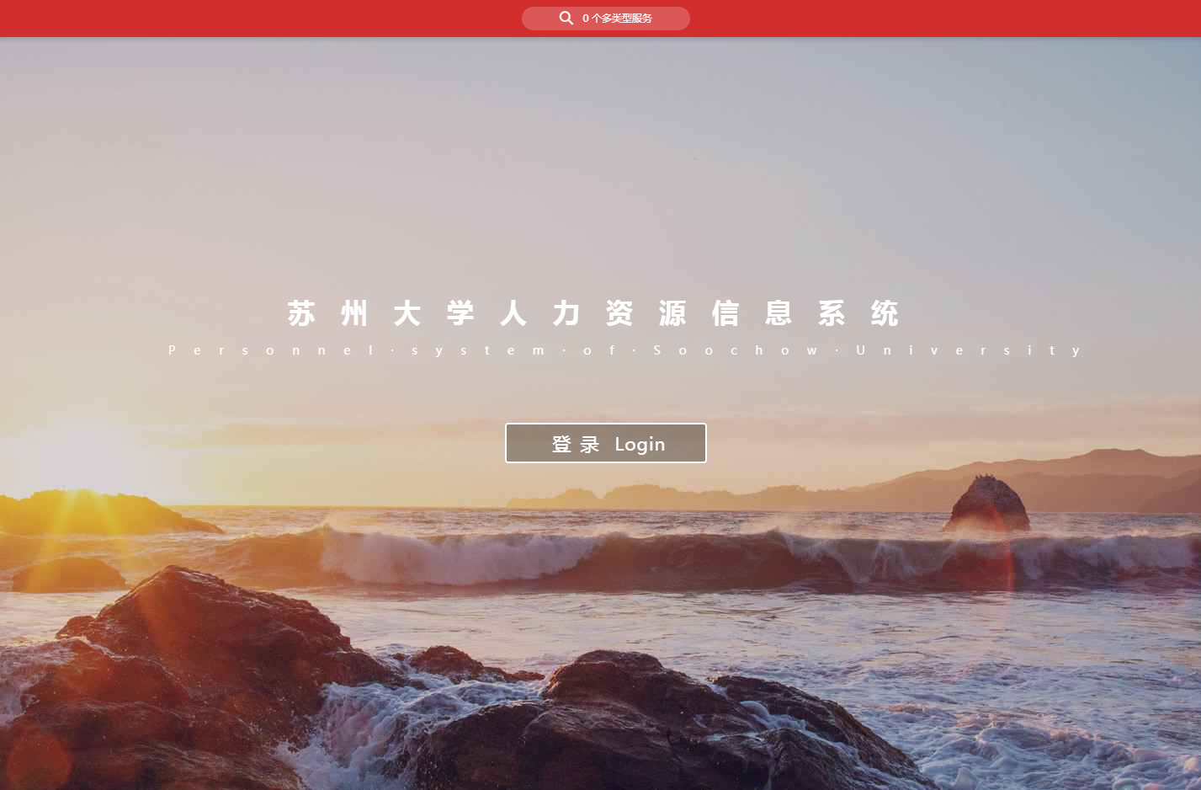
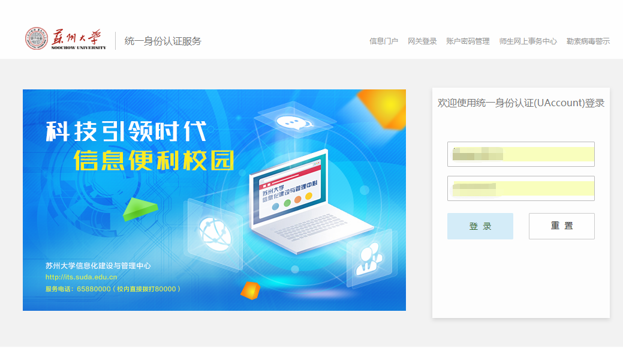
登陆方式
客户端建议使用
  Chrome
  360安全浏览器8.1*、360安全浏览器8.5*极速模式
  Safari
登陆方式
  http://hris.suda.edu.cn（图1）
  点击“登陆”，跳转至“统一身份认证登陆”界面（图2），输入用户名和密码后登陆。
图1
图2
Notes:
平时我也用IE，基本也没有遇到过什么问题，对浏览器的兼容性还是比较好的。

Slide 4
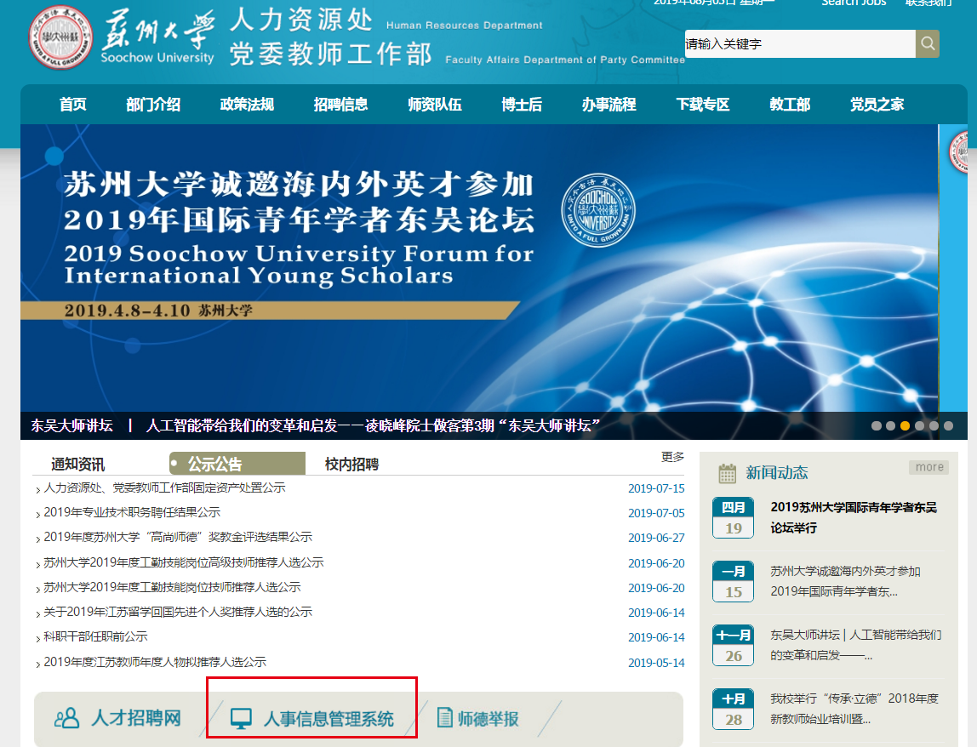
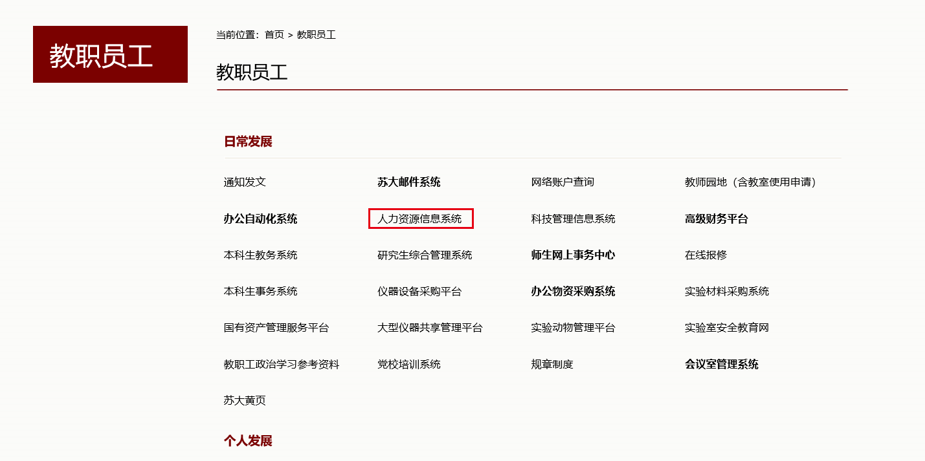
登陆方式
人力资源处网站首页
苏州大学网站-教职员工
点击登录

Slide 5
6:00-19:00 校外可直接登录系统
其他时间 登录VPN后可访问（VPN服务说明： http://its.suda.edu.cn/2268/list.htm ）

Slide 6
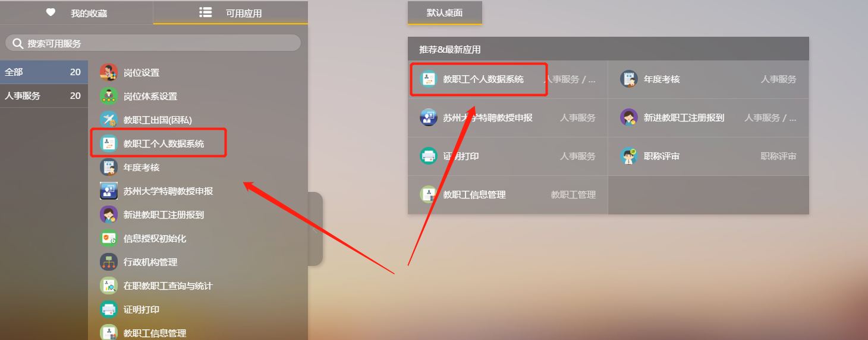
登陆“教职工个人数据系统”
点击【教职工个人数据系统】，维护个人信息

Slide 7
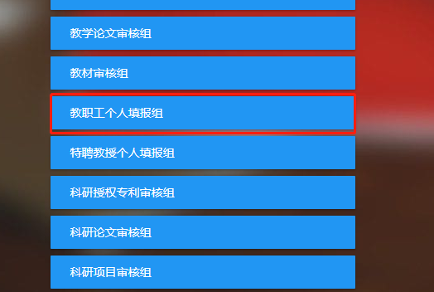
登陆方式
如果填报人员只有一个权限则会直接进入系统不会弹出选择页面。可忽略此步操作
选择权限：教职工个人填报组。

Slide 8
2. 个人信息维护
Chapter 2

Slide 9
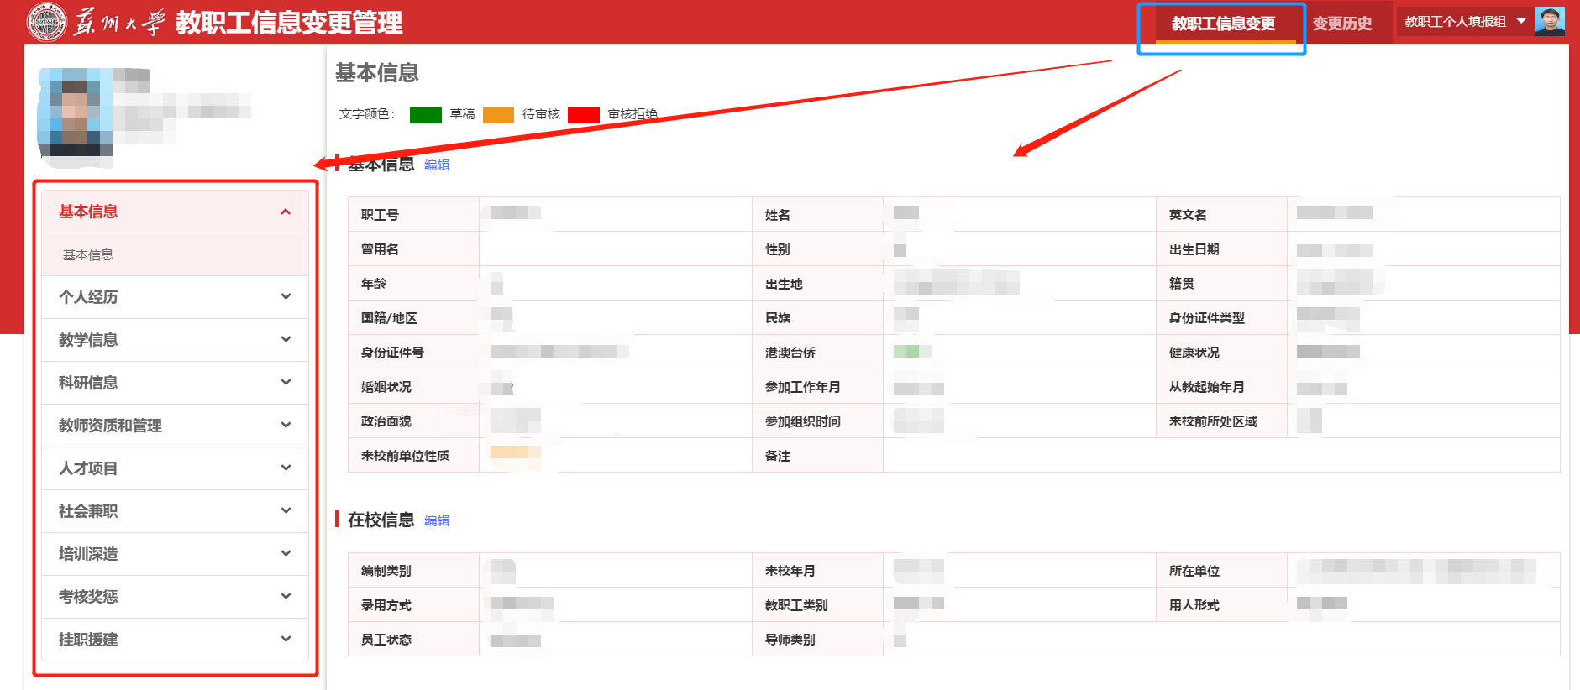
教职工个人信息维护页面
需要维护的信息表

Slide 10

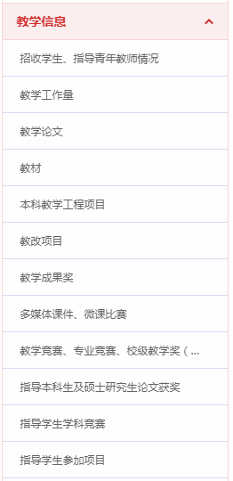
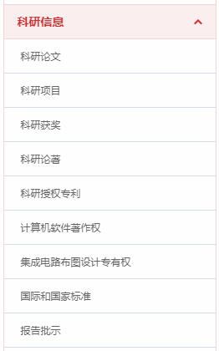
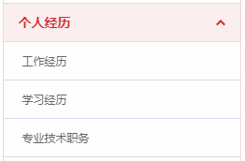
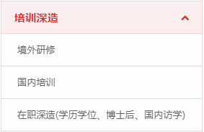


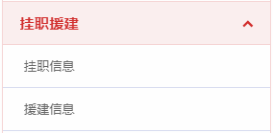

教职工需要维护的信息表
基本信息中的部分字段（如学历学位、专业技术职务等）与其他附表有联动关系，修改附表内容后，基本信息将相应调整。

Slide 11
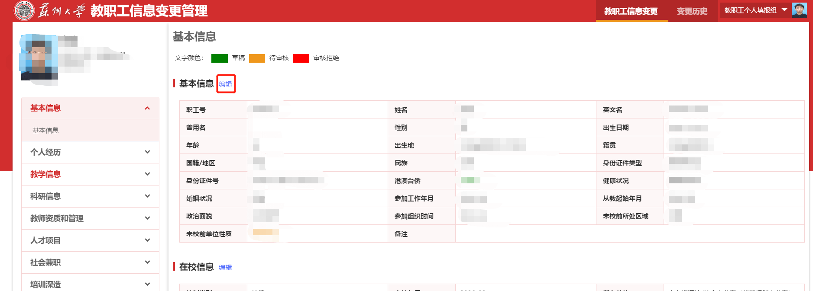
个人信息修改、补充
基本信息的编辑
点击【编辑】，可对数据进行修改。

Slide 12
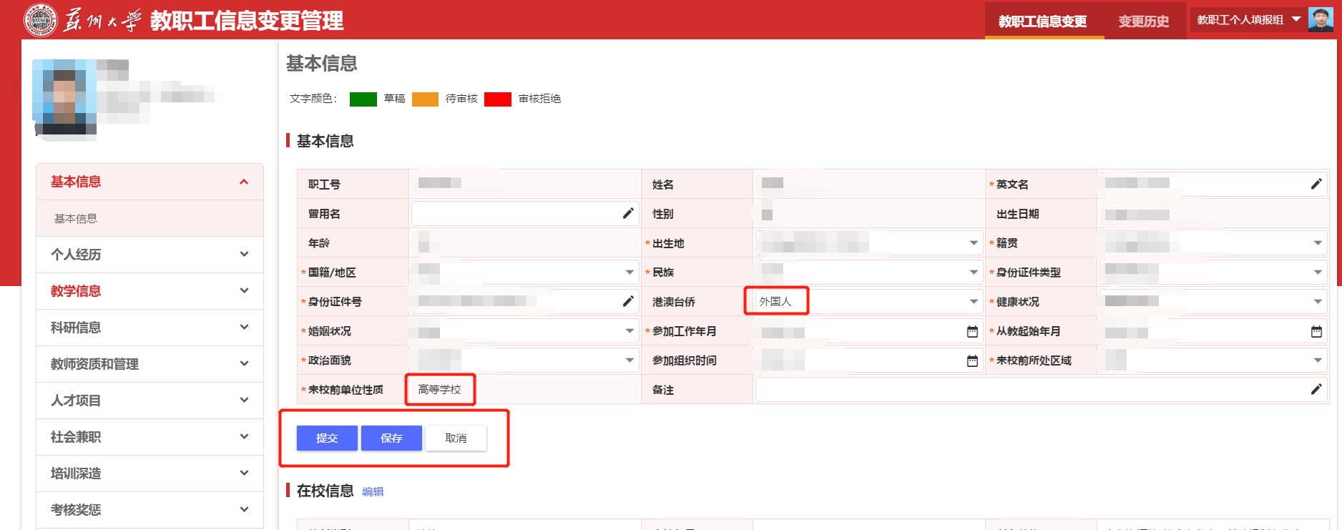
个人信息修改、补充
基本信息的保存、提交
标记有 * 的为必填项，请务必填写完整后提交，否则无法提交或保存。
填写完毕后，点击“提交”（数据进入审核流程，个人无法修改）或 “保存”（临时数据，个人可以修改），如无需保留修改，点击“取消”。

Slide 13
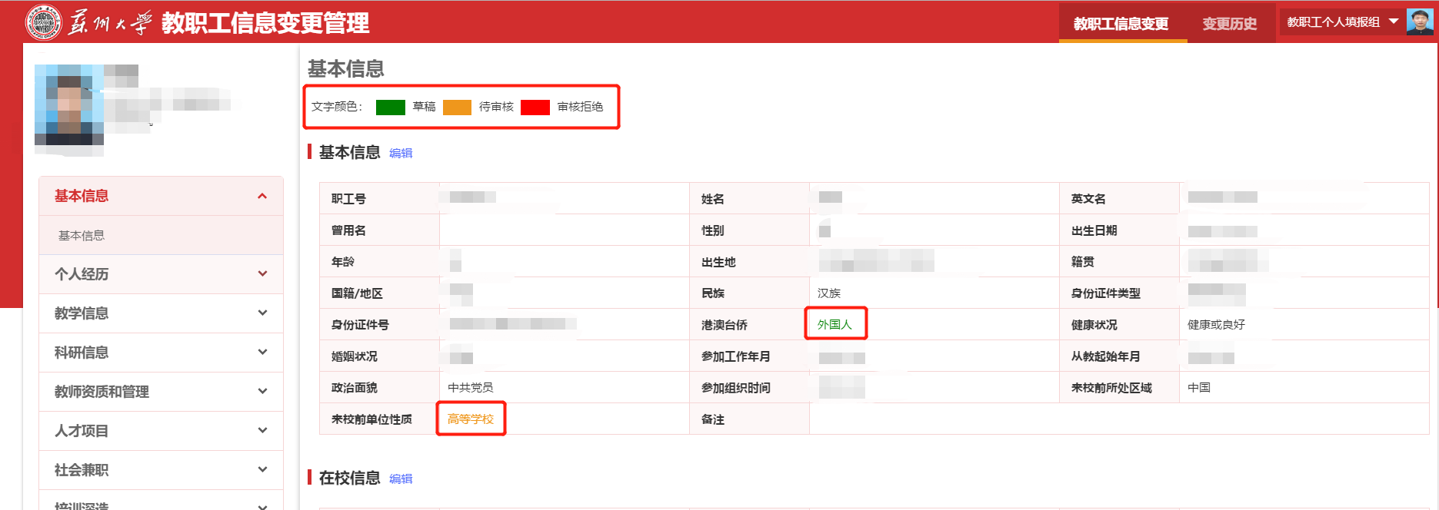
个人信息修改、补充
信息的维护状态
点击“保存”，所填写内容变为绿色
审核通过后，字体显示为黑色
点击“提交”，所填写内容变为桔色

Slide 14
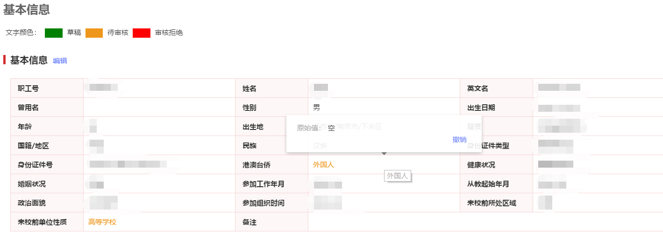
个人信息修改、补充
基本信息的撤销和原值查询
编辑过的字段，鼠标放在上方，会悬浮显示变更前信息。若个人提交且学院（部）尚未审核，可以点击“撤销”，恢复原信息。

Slide 15
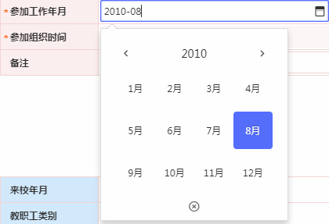
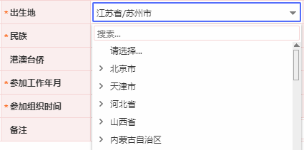

个人信息修改、补充
信息的维护方式
  直接录入文本
  选项：可通过【搜索框】，找到目标内容，也可直接从下拉菜单中选中目标内容后点击选取。
  时间选择-万年历
  整数填写



Slide 16
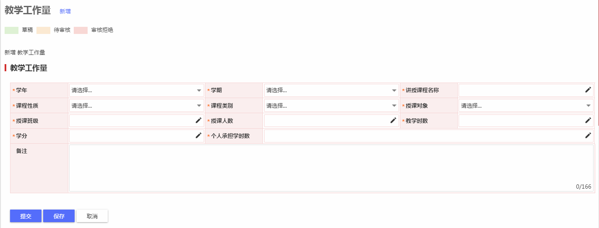

个人信息修改、补充
多条信息维护方式
  需逐条进行维护
点击“新增”，增加一条新纪录。
填写完毕后，点击“提交”后再次点击“新增”，继续新增一条记录 。
也可点击“保存”，作为临时保存之用。

Slide 17
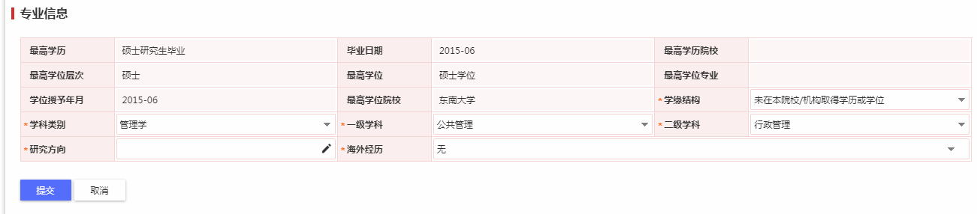
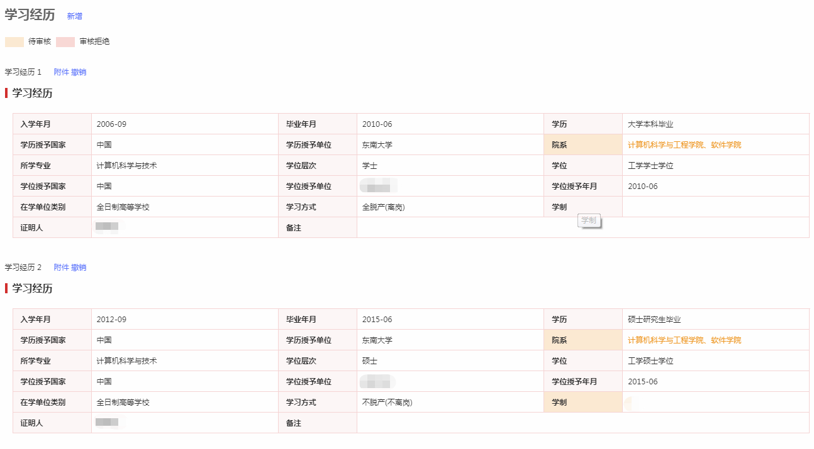
主附表联动修改
自动判断，填充到主表
【基本信息】中的学习经历，是由【学习经历】表中的信息经过系统判断，取值为最高学历学位信息。仅需填写【学习经历】表中信息即可。待审核通过后，基本信息会自动更新生效。
维护

Slide 18
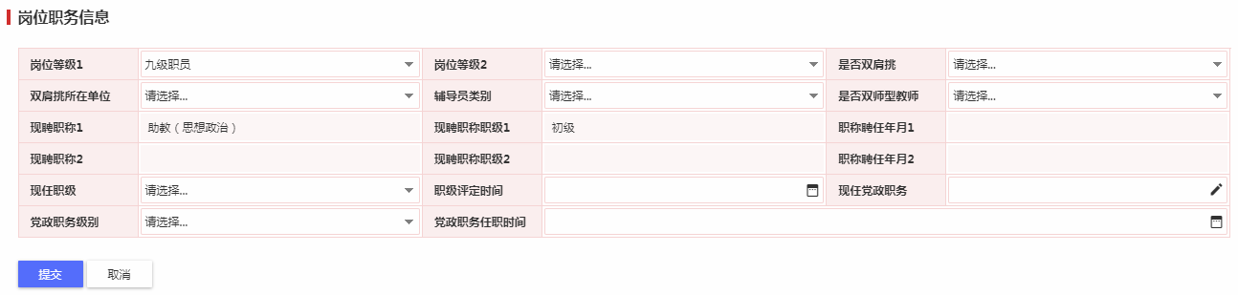
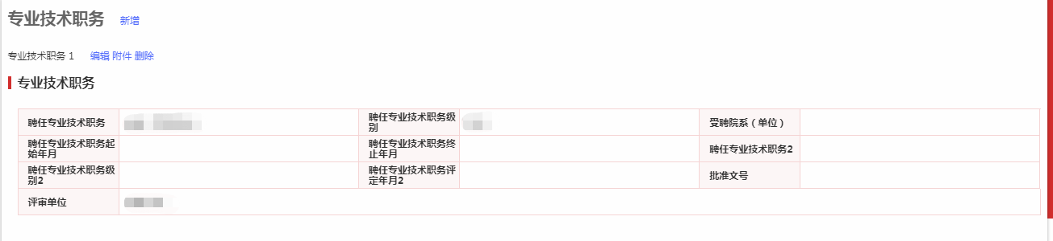
主附表联动修改
自动判断，填充到主表
【基本信息】中的职称信息，是由【专业技术职务】表中的信息经过系统判断，取值为最高职称信息。仅需填写【专业技术职务】表中信息即可。待审核通过后，基本信息会自动更新生效。
维护

Slide 19
部分字段解释
字段名称 | 字段解释
姓名 | 身份证与档案不一致的，以身份证为准。外籍人士填写护照等有效证件上的姓名全称。（个人无法修改）
出生日期 | 身份证与档案不一致的，以档案为准。（个人无法修改）
证件类型 | 默认为【居民身份证】。同时拥有居民身份证和其他证件的，选择居民身份证。如果国籍选择“中国”，只能选择身份证。
从教起始年月 | 指到高校从事工作以来。
录用方式 | 录用学成归国人员：在国外获得博士以外学历者
学缘结构 | 多选项，选【未在本院校/机构取得学历或学位】时不能多选。在本院校/机构取得本科以下学历人员，选填【未在本院校/ 机构取得学历或学位】。
是否双师型教师 | 具有工程师、工艺师等技术职务的人员，取得教师资格并从事教育教学工作。
三龄一历：出生年月、参加工作年月、参加党派时间、学历学位。
根据《中共中央组织部 人事部 公安部关于认真做好干部出生日期管理工作的通知》等文件，通过核对档案等一系列严格的认定流程，最终确定，一般经过认定的三龄一历不得进行修改。请各位做好口径的解释工作。-如有疑问可以与人事服务办联系（67502697）

Slide 20
3.数据审核进度查询
Chapter 3

Slide 21
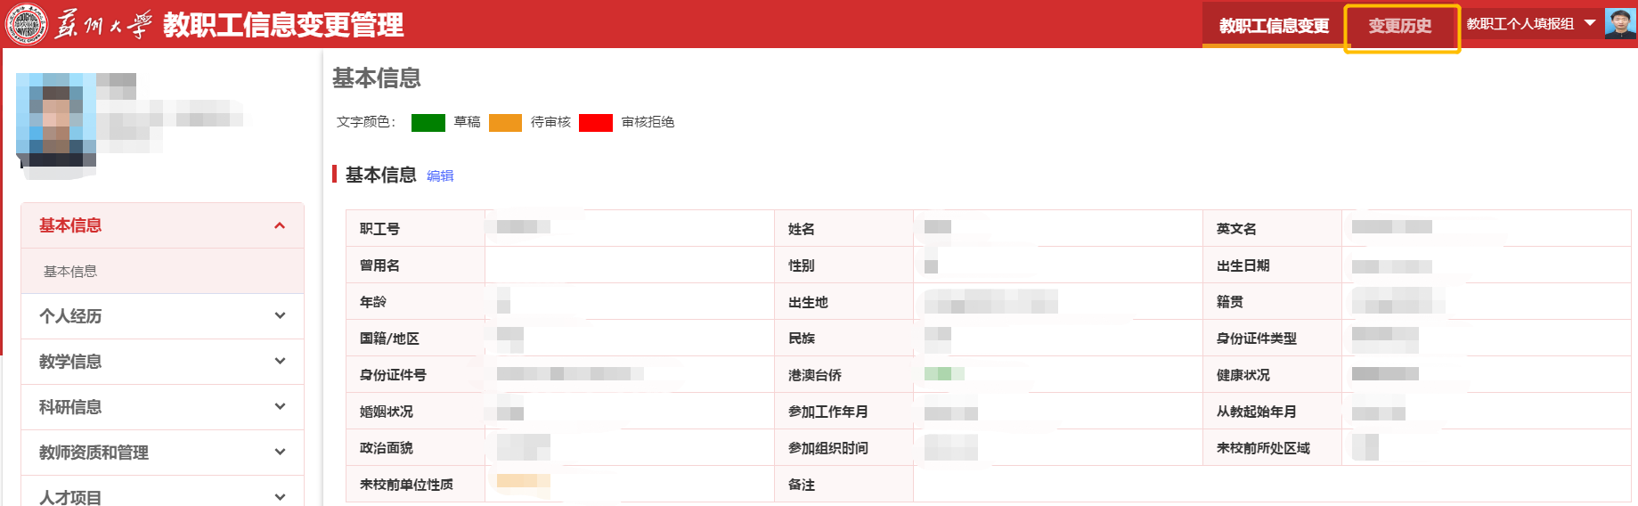
审核进度查询页面-1
点击“变更历史”，查询个人信息审核进度。

Slide 22
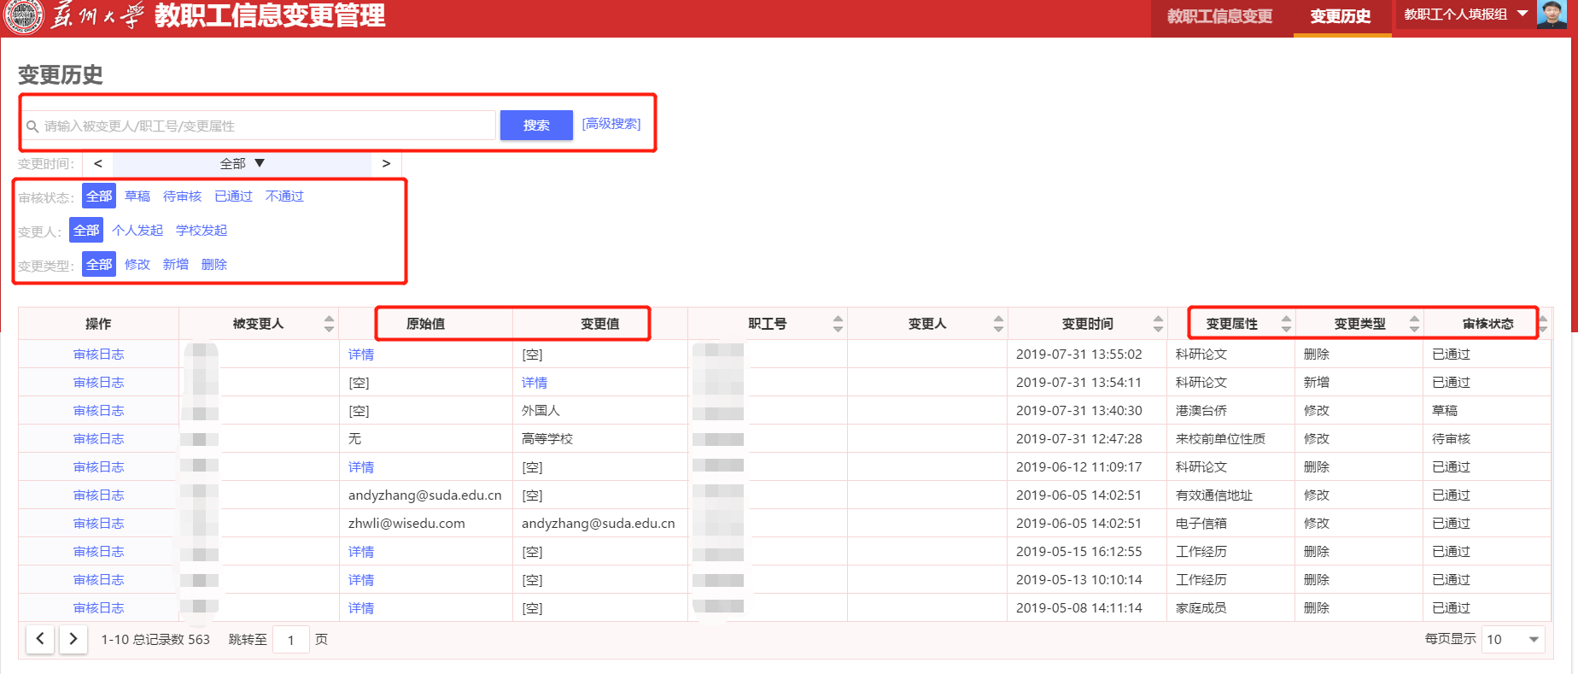
审核进度查询页面-2
输入关键字快速查找变更内容
查看原始值和变更值
查看审核状态

Slide 23
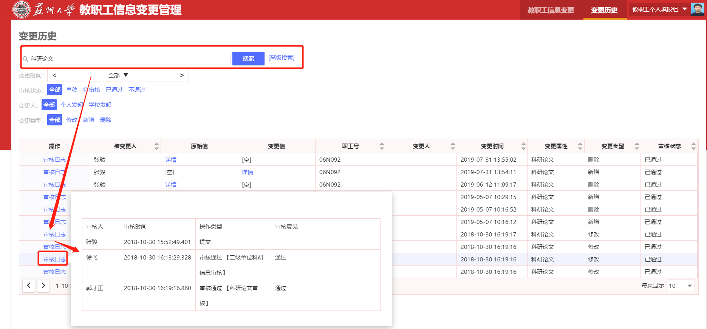
审核进度查询页面-3
根据关键字快速查找变更内容
点击【审核日制】，查询具体审核流程及审核意见

Slide 24
4.Q&A
Chapter 3

Slide 25
1、修改信息后无法提交？
A：（1）标记有 * 的是否都已填写；或（2）长时间登录系统，系统自动退出，需重新登录。
2、基本信息中的学历、学位信息无法修改？
A：与“个人信息-学习经历”附表有联动关系，修改附表内容，并经学院（部）人事秘书、人力资源处综合办审核通过后会自动修改。
3、基本信息中的职称信息无法修改？
A：与“个人信息-专业技术职务”附表有联动关系，修改附表内容，并经学院（部）人事秘书、人力资源处师资办审核通过后会自动修改。
4、职务信息如果有误，如何修改？
A：请与人力资源处综合办工作人员联系，进行修改。
5、如何知道信息审核进度？
A：详见第3章内容。

Slide 26
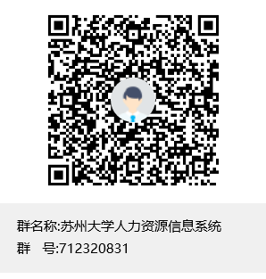
系统填报过程中如有疑问可与人力资源处联系
1、办公电话
67503258、67165791
2、QQ群
（1）人事秘书若有疑问可在苏大人事群（37344612）中提出
（2）其他教职工若有疑问请加QQ群：712320831
Soochow University
1 Shizi Str. Suzhou
China 215006
www.suda.edu.cn

